Slide 1
Kintamieji, Sąlyginiai sakiniai
BALTIc TALENTs AcADEMy

Slide 2
BALTIc TALENTs AcADEMy – Kintamieji, Sąlyginiai sakiniai
Sužinosite
Kaip komentuoti kodą
Kokie yra kintamųjų tipai
Kaip atlikti paprastus matematinius veiksmus
Kaip užrašyti sąlygos sakinius
Kaip nuskaityti reikšmes iš ekrano
2

Slide 3
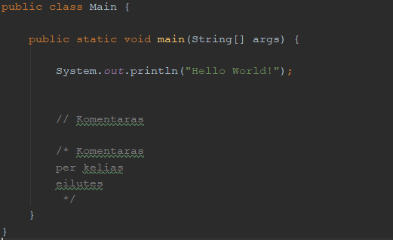
BALTIc TALENTs AcADEMy – Kintamieji, Sąlyginiai sakiniai
Komentarai
Kompiliuojant, komentarai yra praleidžiami\ignoruojami
Jie neturi jokio poveikio programos veikimui
/* komentaras gali būti keliose eilutėse */
// komentaras vienoje eilutėje
Shortcut CTRL + /
3

Slide 4
BALTIc TALENTs AcADEMy – Kintamieji, Sąlyginiai sakiniai
Kintamasis
Java kalboje reikia aprašyti pirmą kartą panaudotus kintamuosius nurodant jų tipus. Po to kintamojo tipo jau keisti negalima.
Kintamojo vardas turi atitikti šias taisykles:
1. Pirmas simbolis gali būti bet kokia raidė, $ arba pabraukimo simbolis _
2. Kiti simboliai dar gali būti ir skaičiai
pvz: x, m1, _Kazkas_1_ir_2
Pastabos:
1. Galima naudot bet kokias bet kokios kalbos raides (unikodas)
2. Didžiosios ir mažosios raidės skiriasi, t.y. kintamasis x nėra tas pats kas X
3. Rekomenduojama kintamųjų vardus pradėti nuo mažosios raidės
4

Slide 5
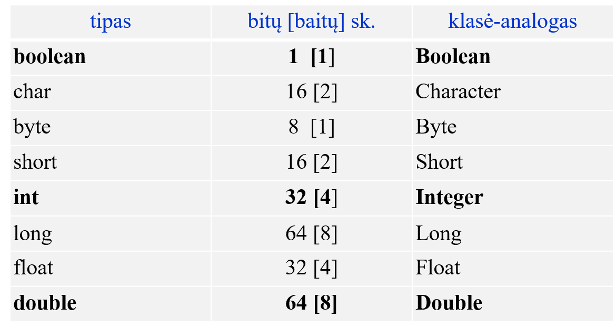
BALTIc TALENTs AcADEMy – Kintamieji, Sąlyginiai sakiniai
KINTAMŲJŲ TIPAI
Visi paprastieji tipai turi klases-apvalkalus (angl. Wrapper).
Skiriasi inicializacijos reikšmės
Tėvinė klasė Object
Visos klasės turi bendrų metodų, pavyzdžiui:
1) Objektų tarpusavio palyginimo metodai compareTo ir equals
toString – grąžina dešimtainį su ženklu objekto kintamajį simbolių eilute (String).
.......
5

Slide 6
BALTIc TALENTs AcADEMy – Kintamieji, Sąlyginiai sakiniai
Paprastų reikšmių priskyrimas
byte b = 127; // (8bit) -128 .. 127
short s = 20000; // (16bit) -32 768 .. 32 767
int a = 400; // (32bit) -2 147 483 648 .. 2 147 483 647
long b = a * 3000000L; // (64bit) -9 223 372 036 854 775 808 .. 9 223 372 036 854 775 807
float pi = 3.14159f; // 3.40282347 x 1038, 1.40239846 x 10-45
double e = 2.718281828459; // 1.7976931348623157 x 10308, 4.9406564584124654 x 10-324
boolean ar = b < 1e9; // true arba false
char o = '!'; // (16bit) vienas unikodinis simbolis
char u = '\u260E'; // (16bit) vienas unikodinis simboli
String pavadinimas = "UAB \"Ragai ir kanopos\" \u265E”;
6

Slide 7
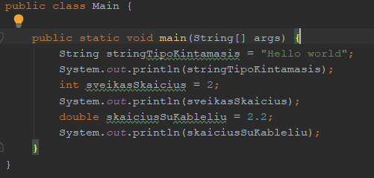
BALTIc TALENTs AcADEMy – Kintamieji, Sąlyginiai sakiniai
Paprastų reikšmių priskyrimas
7

Slide 8
BALTIc TALENTs AcADEMy – Kintamieji, Sąlyginiai sakiniai
Veiksmai su skaičiais
int a = 3 * 2;
int b = -a * 2 + 16;
int c = a / b; // sveikų skaičių dalyba
double d = a / b;
double e = 1.0 * a / b;
int f = a % 4; // likutis
a *= 2 + b; // tas pats kas a = a * (2 + b)
b %= 3; // tas pats kas b = b % 3
8

Slide 9
BALTIc TALENTs AcADEMy – Kintamieji, Sąlyginiai sakiniai
Skaičių didinimas ir mažinimas vienetu
int a = 8;
a++;
++a;
int x = a-- + 2;
int y = ++a * 2;
9

Slide 10
BALTIc TALENTs AcADEMy – Kintamieji, Sąlyginiai sakiniai
Operacijos su tekstu
String a = "D'Artagnan";
String b = "Hi " + a;
b += " !"; // tas pats kas b = b + " !";
double spindulys = 100;
String atsakymas = "Apskritimo su spinduliu " + spindulys + " plotas yra " + 100 * 100 * 3.14159;
pastaba: Jei bent vienas išraiškos dėmuo yra tekstas tai visi kiti dėmenys verčiami į tekstą ir atliekama gautų tekstų sujungimo operacija
10

Slide 11
BALTIc TALENTs AcADEMy – Kintamieji, Sąlyginiai sakiniai
Sąlygų tikrinimas (loginės operacijos)
int a = 19;
boolean x = a > 19;
x = a >= 19;
x = a == 19;
x = a != 19;
11

Slide 12
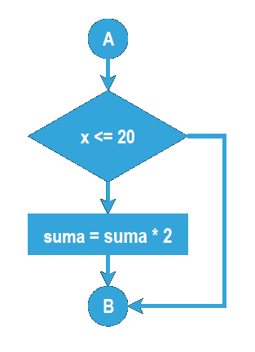
BALTIc TALENTs AcADEMy – Kintamieji, Sąlyginiai sakiniai
Sąlygos tikrinimas if sakinys
if (a <= 20) {
sum = sum * 20;
}
Ne
12
Taip

Slide 13
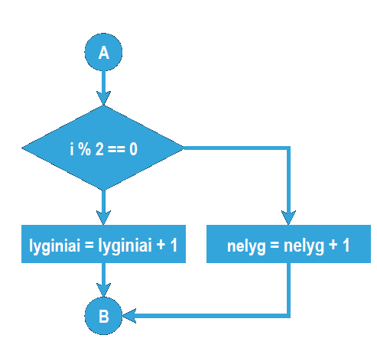
BALTIc TALENTs AcADEMy – Kintamieji, Sąlyginiai sakiniai
Sąlygos tikrinimas if sakinys
if (i % 2 == 0) {
lyginiai = lyginiai + 1;
} else {
nelyg = nelyg +1;
}
Ne
Taip
13

Slide 14
BALTIc TALENTs AcADEMy – Kintamieji, Sąlyginiai sakiniai
Nuskaitymas reikšmės iš ekrano
Scanner reader = new Scanner(System.in);
System.out.println("Enter a number: ");
int number = reader.nextInt();
reader.close();
System.out.println(number);
14

Slide 15
BALTIc TALENTs AcADEMy – Kintamieji, Sąlyginiai sakiniai
Uždaviniai
Parašyti programa kuri suskaičiuotų:
Kai kraštinės ilgis įvedamas į konsolę:
Stačiojo trikampio plotą
Stačiakampio plotą
Apskritimo plotą
Patikrinti ar įvestas skaičius teigiamas ar neigiamas
Parašyti programa kuri išspręstų kvadratinę lygtį.
Parašytų ar įvestas skaičius yra lyginis
Atspausdinti pirmą ir paskutinę žodžio raides
Patikrinti ar žodis yra palindromas
Įvedate 3 skaičius ir atvaizduojate didžiausią
Įvesta skaičių nuo 1-7 grąžintų atitinkamą dienos pavadinimą
Nustatyti kintamojo tipą naudojant IF
15

Slide 16
BALTIc TALENTs AcADEMy – Kintamieji, Sąlyginiai sakiniai
Uždaviniai
Automobilis 100 km sunaudoja k litrų kuro (realusis skaičius). Į m kilometrų kelionę (realusis skaičius) išsirengė n žmonių. Kiek litų s kainuos kelionė vienam žmogui, jei vienas litras kuro kainuoja kk (realusis skaičius) litų. Pasitikrinkite: kai k = 7.5, m = 305.5, n = 4, kk = 4.09, tai s = 23.4.
Vandens saugykloje yra v kubinių metrų vandens (realusis skaičius). Saugyklos vandenį vartoja n žmonių. Vienas žmogus per parą vidutiniškai sunaudoja vv kubinių metrų vandens (realusis skaičius). Parašykite programą, kuri apskaičiuotų, kelioms paroms p užteks saugykloje esančio vandens. Pasitikrinkite: kai v = 1001, n = 50, vv = 0.1, tai p = 200.2.
16

Slide 17
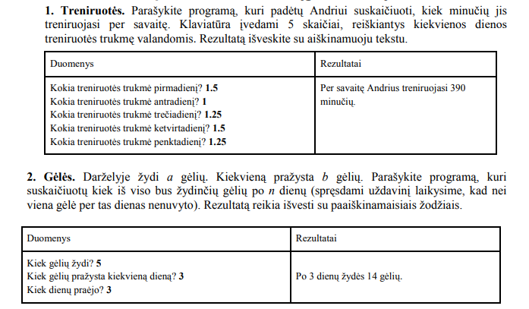
BALTIc TALENTs AcADEMy – Kintamieji, Sąlyginiai sakiniai
Uždaviniai
17

